Slide 1
Requests库
Notes:
pip show requests

Slide 2
requests 介绍
requests 是使用Apache2 Licensed 许可证的HTTP 库。
requests 使用的是urllib3，因此继承了它的所有特性。requests 支持HTTP 连接保持和连接池，支持使用cookie 保持会话，支持文件上传，支持自动确定响应内容的编码，支持国际化的URL 和POST 数据。
官方网站：
http://docs.python-requests.org/en/master/
中文文档：
http://cn.python-requests.org/zh_CN/latest/

Slide 3
requests安装
在线安装：pip install requests
升级安装：pip install -U requests
检查是否安装成功：pip show requests
离线安装：https://pypi.org/project/requests/
方法一：单击 .tar.gz结尾的文件，并且对文件进行解压，进入到解压目录中，通过python命令进行安装。
python setup.py install
方法二： .whl 文件本质上面是一个 .zip 包格式。
pip install requests-2.22.0-py2.py3-none-any.whl
Notes:
pip install -U xxxx

Slide 4
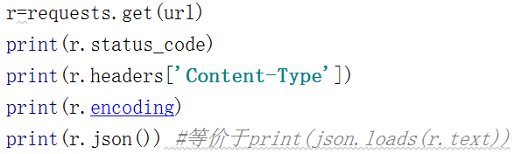
get不带参数
导入 Requests 模块：import requests
r.status_code 返回HTTP协议状态码
r.headers[‘Content-Type’] 返回响应头
r.encoding 返回内容编码类型
r.json() 将json格式的数据转化为字典
Notes:
r.text Requests 会自动解码来自服务器的内容
Requests 中也有一个内置的 JSON 解码器，助你处理 JSON 数据：
json.loads()函数是将json格式数据转换为字典

Slide 5
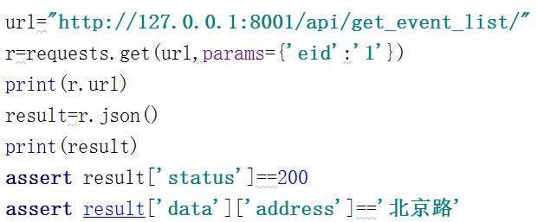
get带参数
Requests 允许你使用 params 关键字参数，以一个字符串字典来提供这些参数

Slide 6
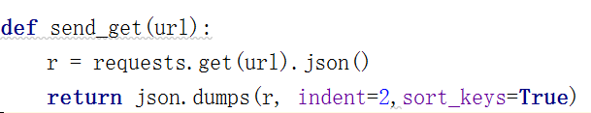
get请求+格式化响应数据
json.dumps()用于将字典形式的数据转化为字符串
sort_keys是告诉编码器按照字典key排序(a到z)输出
indent参数根据数据格式缩进显示，读起来更加清晰，indent的值，代表缩进空格
json.loads()用于将字符串形式的数据转化为字典
Notes:
json.dumps()用于将字典形式的数据转化为字符串，json.loads()用于将字符串形式的数据转化为字典
get请求的多个参数，建议用字典的管理
用indent参数来对json进行数据格式化输出

Slide 7
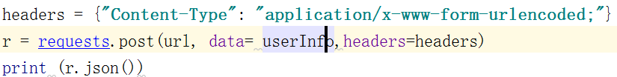
requests使用-post（参数为form）
定制请求头：header 参数
请求体：data参数
Notes:
json.dumps在默认情况下，对于非ascii字符生成的是相对应的字符编码，而非原始字符

Slide 8
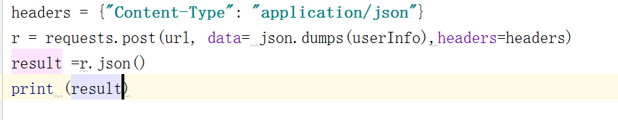
requests使用-post（参数为json）
注意：参数为json，需要使用json.dumps进行转换，将Python数据结构转换为JSON

Slide 9
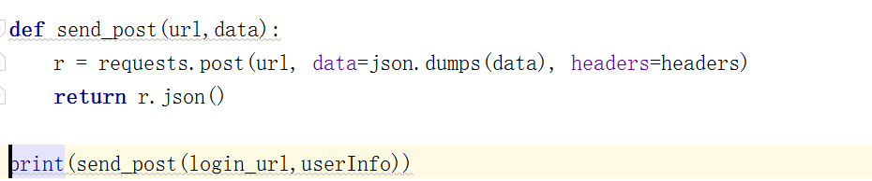
requests使用-重构post请求

Slide 10
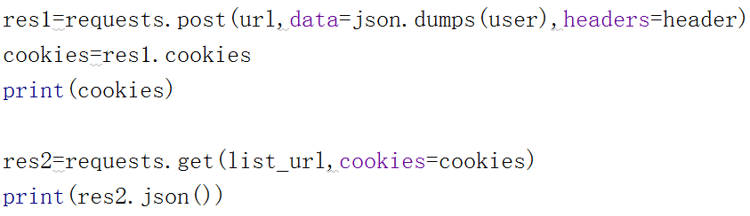
Cookie的传递
获取Cookie:r.cookies
使用Cookie:requests.get(url, cookies=cookies)

Slide 11
用类封装接口测试脚本
新建类 SendHttp
实现方法
def send_post(self,url,data):
def send_get(self,url,paradata):
def send_http(self,url,method,data):

